Slide 1


БЮДЖЕТНОЕ УЧРЕЖДЕНИЕ ХАНТЫ-МАНСИЙСКОГО АВТОНОМНОГО ОКРУГА – ЮГРЫ «ХАНТЫ-МАНСИЙСКИЙ КОМПЛЕКСНЫЙ ЦЕНТР СОЦИАЛЬНОГО ОБСЛУЖИВАНИЯ НАСЕЛЕНИЯ»
Программа однодневного курса комплексной реабилитации граждан пожилого возраста и инвалидов, проживающих
в Ханты-Мансийском районе
«ИНТЕНСИВ»

Slide 2
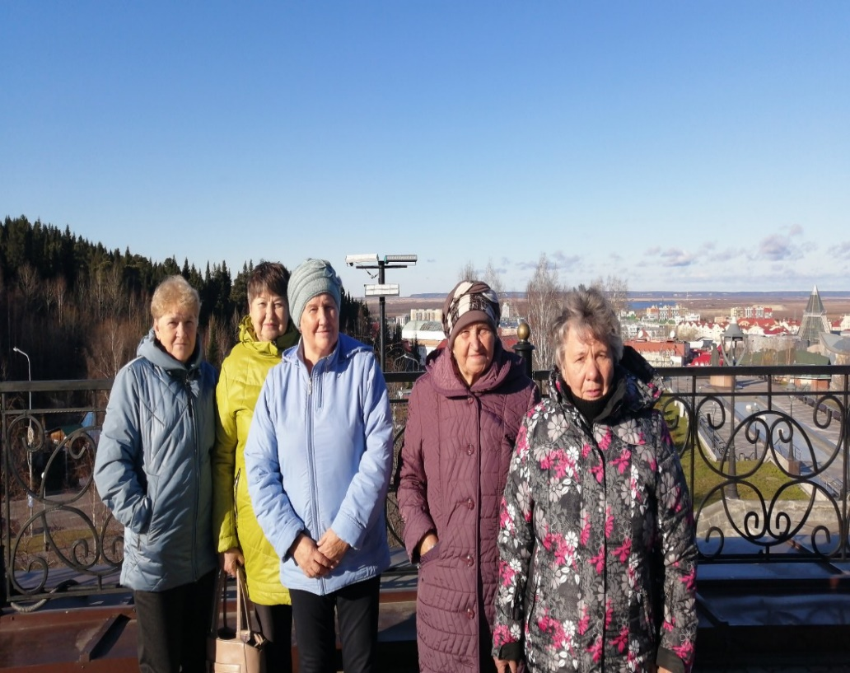
Миссия
Мы стремимся к тому , чтобы люди старшего поколения и инвалиды, проживающие в отдаленных поселках Ханты-Мансийского района имели огромное желание и силы ЖИТЬ. Жить активной полноценной жизнью через общение, организацию досуга, проведение мероприятий социальной реабилитации.
Целевая группа: граждане пожилого возраста мужчины 60+, женщины 55+, инвалиды I, II, III группы, проживающие в Ханты-Мансийском районе

Slide 3
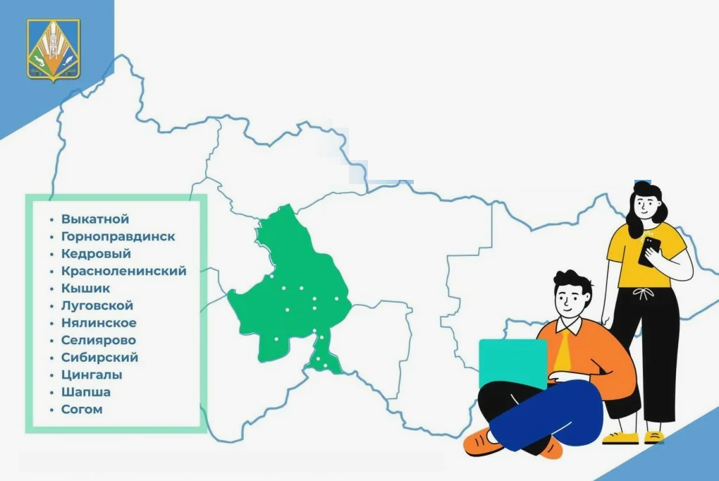
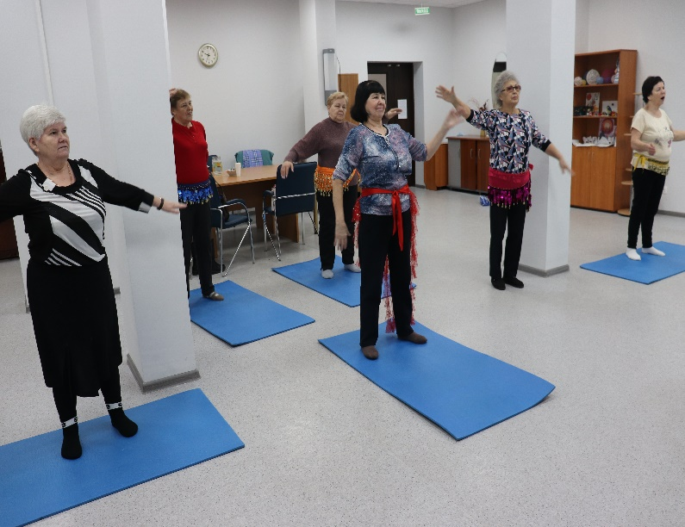
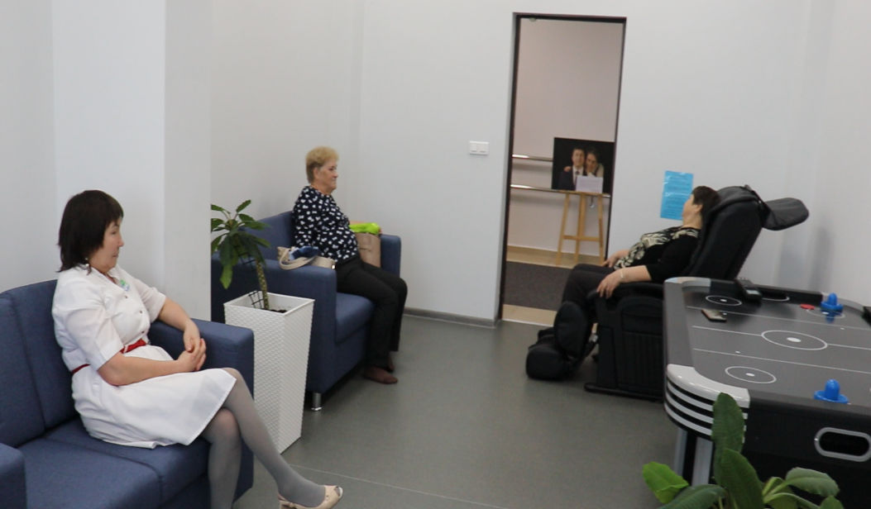
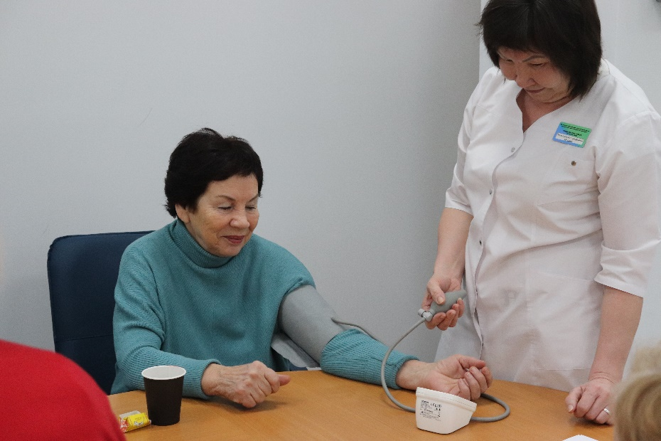
Проблема
Граждане старшего поколения и инвалиды, проживающие в труднодоступных поселках Ханты-Мансийском районе ограничены в доступности получения социальных услуг.

Slide 4
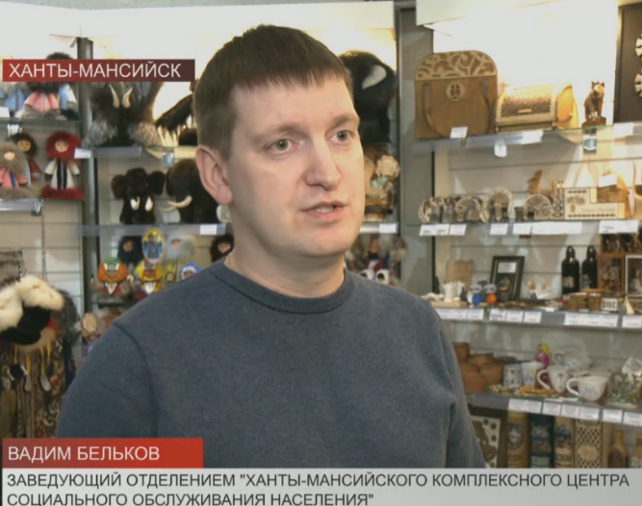
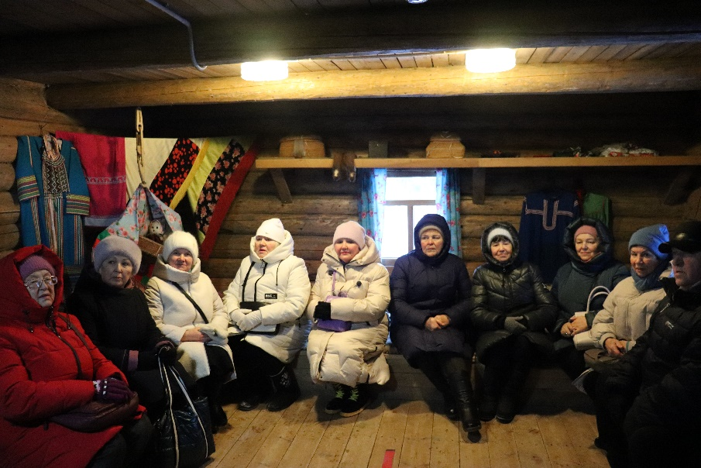
Решение проблемы
Специалисты бюджетного учреждения Ханты-Мансийского автономного округа-Югры «Ханты-Мансийский комплексный центр социального обслуживания населения» разработали и внедрили программу однодневного курса реабилитации граждан пожилого возраста и инвалидов, проживающих в Ханты-Мансийском районе, «Интенсив».
Мы предлагаем гражданам старшего поколения и инвалидам проживающих в труднодоступных районах получить услуги на базе нашего учреждения, повысить свою социокультурную активность и наполнить жизнь яркими красками!
В. Бельков
Заведующий отделением социальной реабилитации и абилитации
Реализация программы позволяет целенаправленно получить социальные услуги в городе на базе учреждения, реализовать свой потенциал посредством вовлечения в реабилитационно-досуговую деятельность.
Почему необходима программа?
В Ханты-Мансийском районе насчитывается 27 поселений Ханты-Мансийского района относятся к категории труднодоступных.

Slide 5
Цель: Повышение доступности социальных услуг посредством организации курса социальной реабилитации граждан пожилого возраста и инвалидов, проживающих в удаленных и труднодоступных населенных пунктах Ханты-Мансийского района
Цель
и задачи:
Задачи:
- Провести информационную кампанию для граждан пожилого возраста и инвалидов, проживающих в удаленных и труднодоступных населенных пунктах Ханты-Мансийского района о возможности получения социальных услуг посредством организации курса социальной реабилитации;
- Организовать транспортную доставку участников программы из удаленных и труднодоступных населенных пунктов Ханты-Мансийского района в учреждение и в обратном направлении;
- Организовать и провести комплекс реабилитационных мероприятий, направленных на удовлетворение потребностей участников программы в социальных услугах, предоставляемых в полустационарной форме;
- Формировать позитивное представление граждан об активном образе жизни, мотивировать их к участию в культурно-досуговых, физкультурно-оздоровительных, реабилитационных, туристических и иных мероприятиях.

Slide 6
Этапы реализации:
Организационный этап – 1 месяц
- Информационная поддержка граждан о возможности включения в досуговую деятельность путем участия в мероприятиях программы;
- Осуществление межведомственного взаимодействие со специалистами КУ «Агентство социального благополучия населения» (далее - Агентство) на основании Постановления правительства Ханты-Мансийского автономного округа - Югры от 6 сентября 2014 г. N 326-п "О Порядке предоставления социальных услуг поставщиками социальных услуг в Ханты-Мансийском автономном округе-Югре", в части подготовки документов для признания граждан, нуждающимися в предоставлении социальных услуг; -- Подписание договора и подготовка приказа на зачисление в программу обучения граждан старшего поколения в Университет третьего возраста.
Практический этап -10 месяцев
- Проведение занятий в рамках практики;
- Привлечение волонтера – экскурсовода для проведения социокультурных мероприятий;
- Составление акта выполненных работ о предоставленных услугах;
- Составление графика заездов участников;
- Формирование групп участников программы;
- Составление маршрутного листа(план), в котором прописаны время, мероприятия и место их проведения;
- Составление плана мероприятий однодневного курса комплексной реабилитации;
Итоговый этап -1 месяц
- Получение обратной связи от участников практики (заполнение анкет);
- Распространение положительного опыта в СМИ.
1
2
3

Slide 7
Механика
Заключение договора/дополнительного соглашения о предоставлении социальных услуг, на основании заявления, оформленного в письменной форме. Услуга по доставке в организации социального обслуживания включает проведение мероприятий непосредственно по месту выезда;
Граждане пожилого возраста и инвалиды зачисляются в учреждение для прохождения программы Университета третьего возраста. В своей деятельности Университет руководствуется Федеральным Законом от 28 декабря 2013 года № 442-ФЗ «Об основах социального обслуживания граждан в Российской Федерации», региональными законами и постановлениями в сфере социального обслуживания.
Каждый получатель социальных услуг в течении 6 месяцев может пройти курс реабилитации от 1 и более раз, если возникает потребность дальнейшего прохождения курса;
Курс программы рассчитан на один день пребывания;
Заезд осуществляется группами (до 6 человек) два раза в месяц до учреждения социального обслуживания, предоставляющего социальные услуги в полустационарной форме и обратно после получения социальных услуг;
Программа реализуется в течение одного года;
После окончания курса проводится опрос граждан пожилого возраста и инвалидов (вход/выход), с целью оценки эффективности реализации программы;
Специалистом по работе с семьей поставщика социальных услуг, который закреплен за поселением, либо специалистом Агентства по фактическому месту проживания проводится адресная работа с гражданами по вовлечению в культурно-досуговые, физкультурно-оздоровительные, спортивные, туристические, иные мероприятия путем информирования граждан, посредством телефонной связи, о предстоящих мероприятиях в муниципальном образовании;
Сопровождает группу на мероприятия работник поставщика социальных услуг.

Slide 8
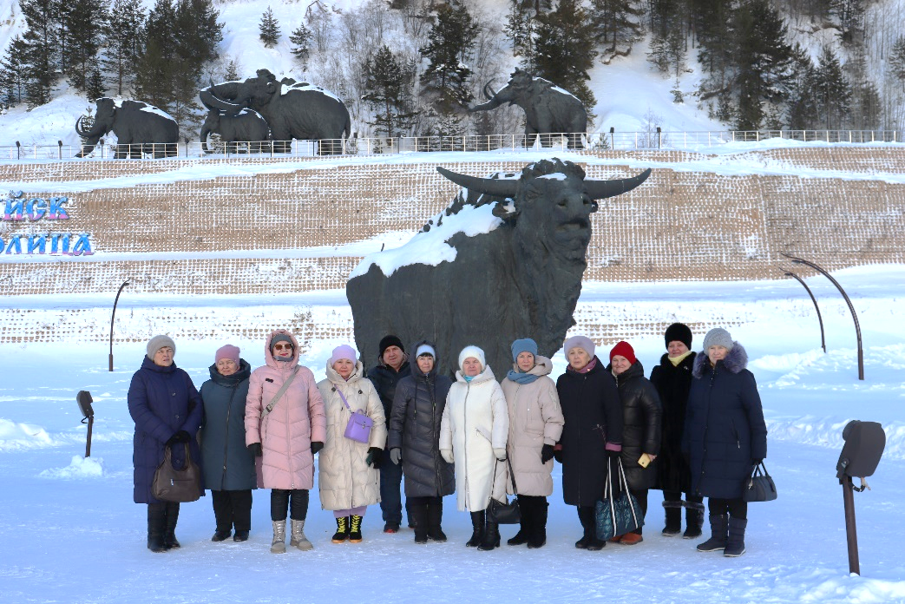
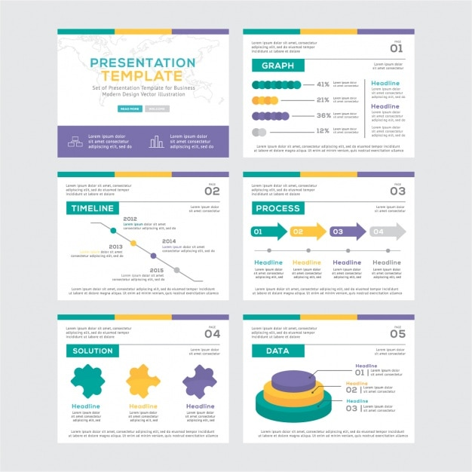
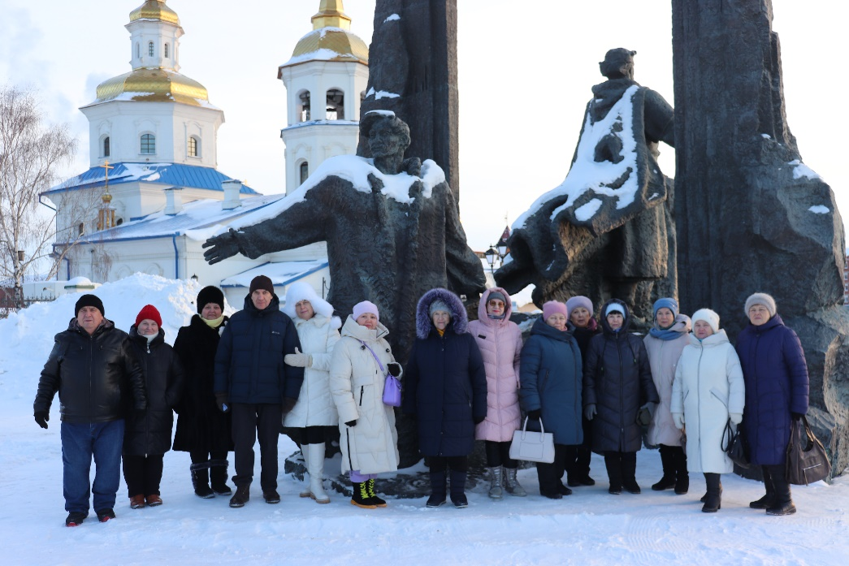
Доставка граждан
Доставка граждан пожилого возраста и инвалидов осуществляется в соответствии с приказом Депсоцразвития Югры и Депздрава Югры от 24.07.2019 №678-р/877 в учреждении функционирует служба «Мобильная бригада», которая осуществляет доставку лиц в возрасте 65 лет и старше и инвалидов, проживающих в Ханты-Мансийском районе, в БУ «Ханты-Мансийская районная больница» (далее – медицинская организация).
С августа 2022 г. дополнительно учреждение использует службу для решения следующих социально значимых задач, не предусмотренных Федеральным проектом. Приказ Депсоцразвития Югры и Депздрава Югры от 24.07.2019 №678-р/877 «О порядке доставки лиц старше 65 лет, проживающих в сельской местности, в медицинские организации Ханты-Мансийского автономного округа – Югры» (в ред. от 14.10.2021).

Slide 9
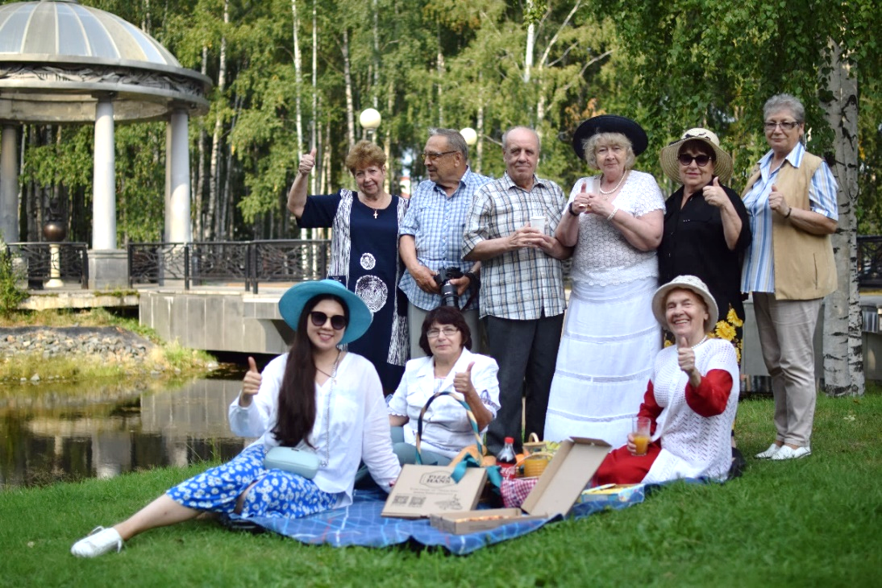
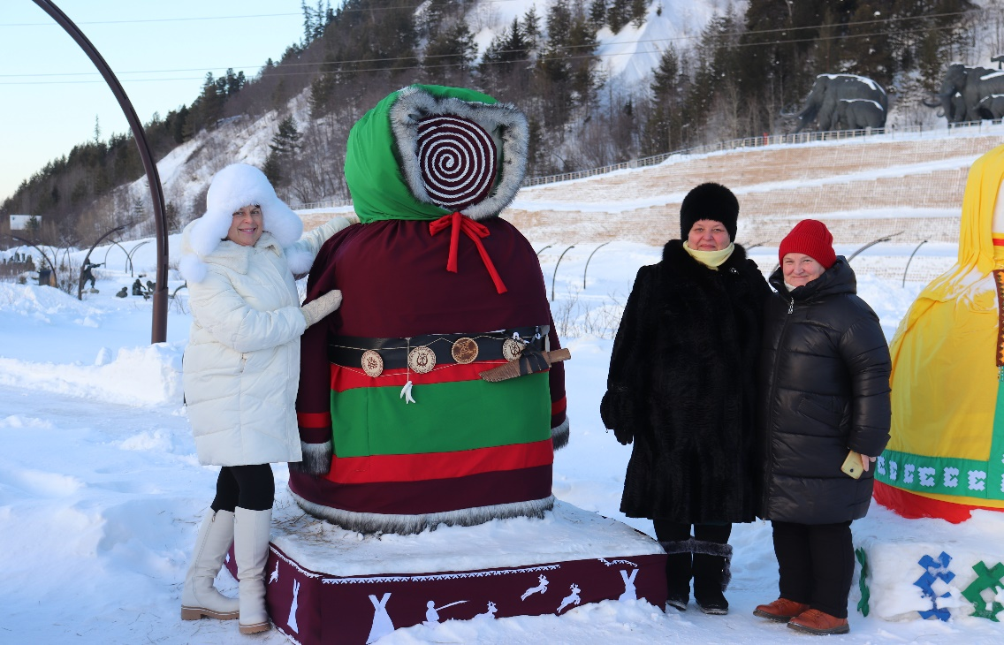
Партнеры
В реализации практики принимают участие:
Социальные партнеры (Государственный музей природы и человека, Бюджетное учреждение Ханты-Мансийского автономного округа-Югры Музей геологии, нефти и газа; Бюджетное учреждение Ханты-Мансийского автономного округа-Югры «Центр народных художественных промыслов и ремесел» и др.

Slide 10
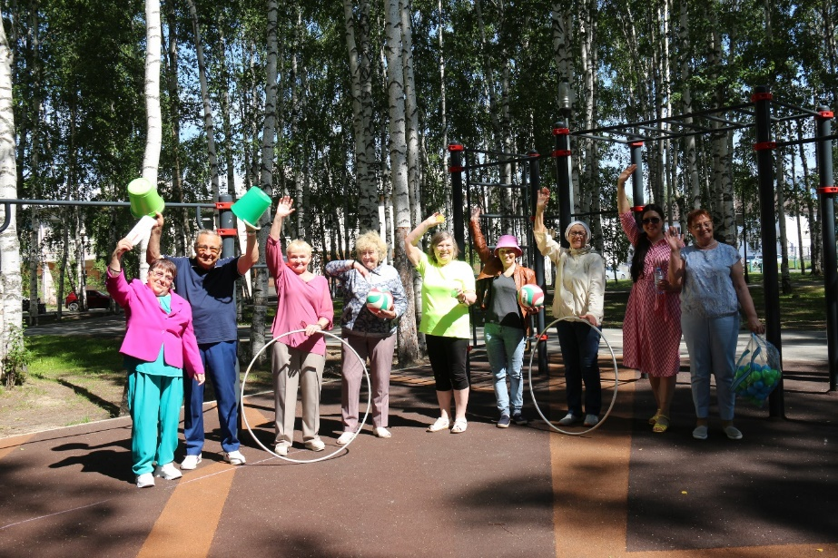
Планы
Планы
Увеличить количество участников практики – граждан пожилого возраста, инвалидов;
Организовать онлайн-встречи с жителями отдаленных и труднодоступных поселков;
Расширить досуговое пространство путем привлечения новых партнеров
Обеспечить получателей социальных услуг, участников практики, горячим питанием
(рассмотреть вопрос о доставке обедов в учреждение);
Создать группу в социальных сетях.

Slide 11
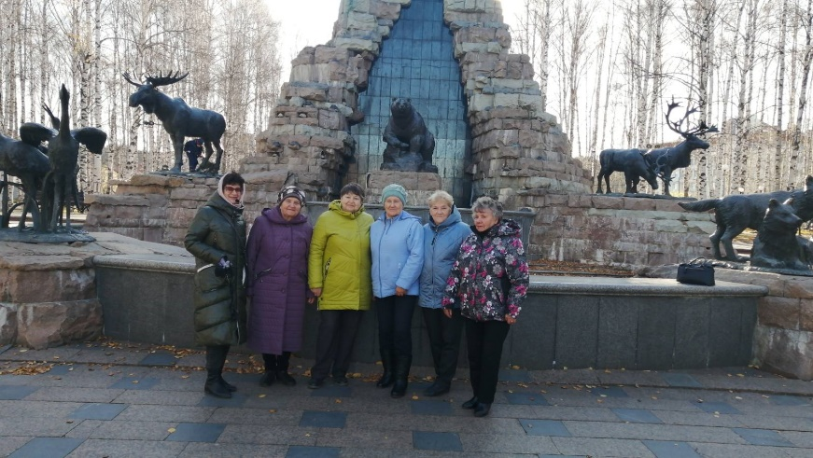

Количественные
результаты
144
Общее количество получателей социальных услуг(человек) по программе за 2022-2023 год
17
Выездов в город Ханты-Мансийск организованы за 2022-2023 год
98%
Участников практики изъявили желание повторно приехать в учреждение для прохождения однодневного курса реабилитации
на 90%
Повысился уровень интереса к социокультурной деятельности

Slide 12
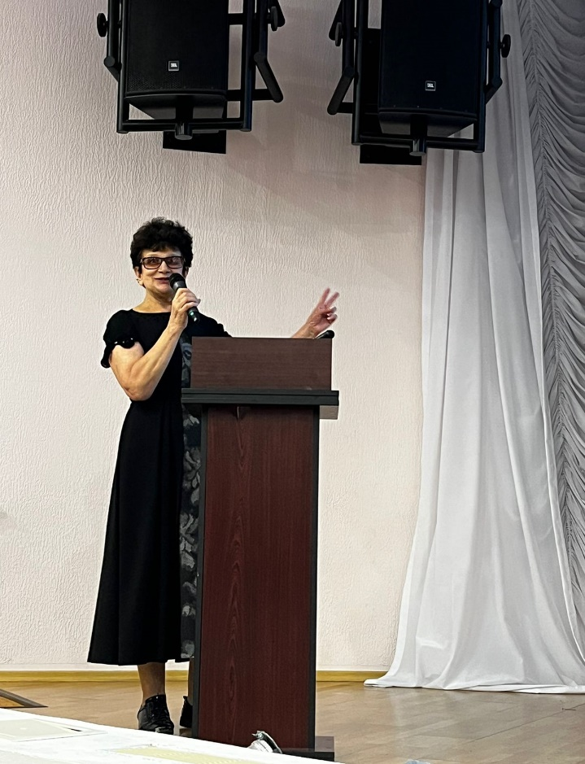
Качественные результаты
Качественные
результаты
Получена обратная связь от получателей социальных услуг, проживающих в Ханты-Мансийском районе;
Получены благодарности
К реализации программы привлечены волонтеры «серебряного» возраста, а именно Киселева Т.Г.
Исполнение мероприятий «План мероприятий («дорожная карта») по повышению доступности социальных услуг в сельской местности на 2024 год;
Получатель социальных услуг волонтер-экскурсовод «серебряного» возраста Киселева Т.Г. на защите конкурсного проекта
«Моя судьба-Югорский край» (Лауреат II степени)
Благодарность
от получателей социальных услуг,
2023 год

Slide 13
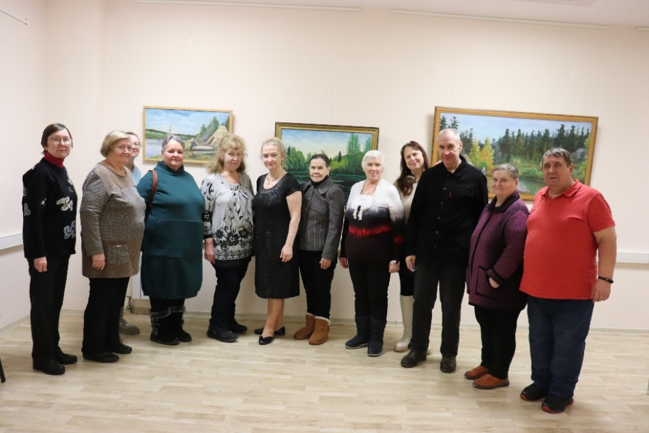
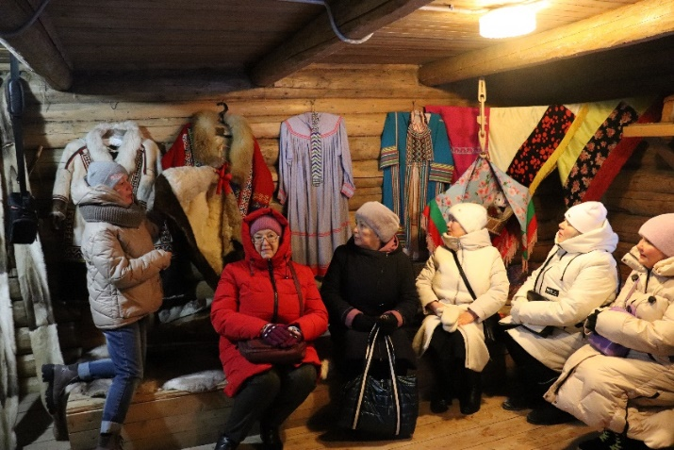
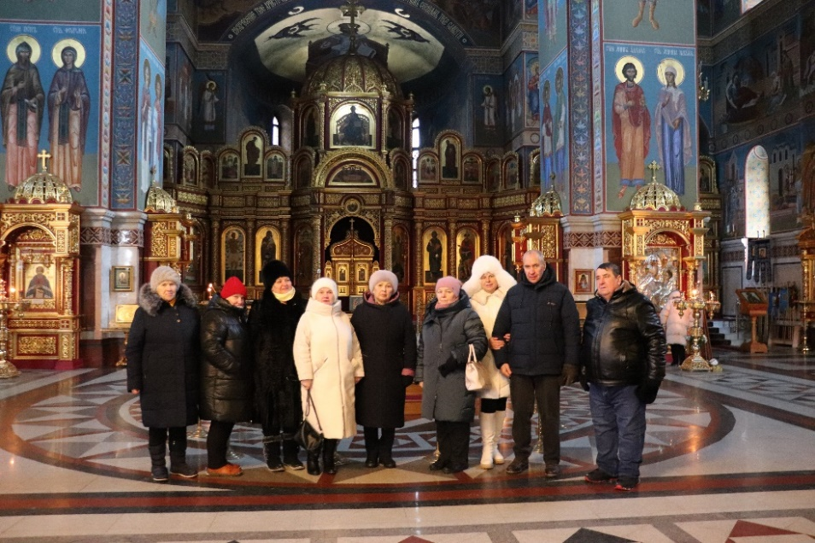
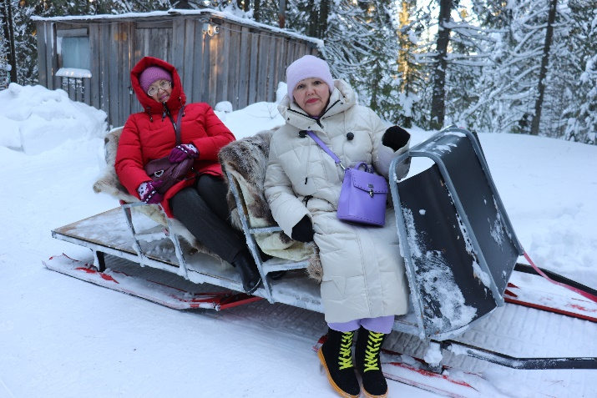
Спасибо за внимание!

